Slide 1



CHÀO MỪNG CÁC EM ĐẾN VỚI TIẾT HỌC
GV: Chu Thị Trâm

Slide 2
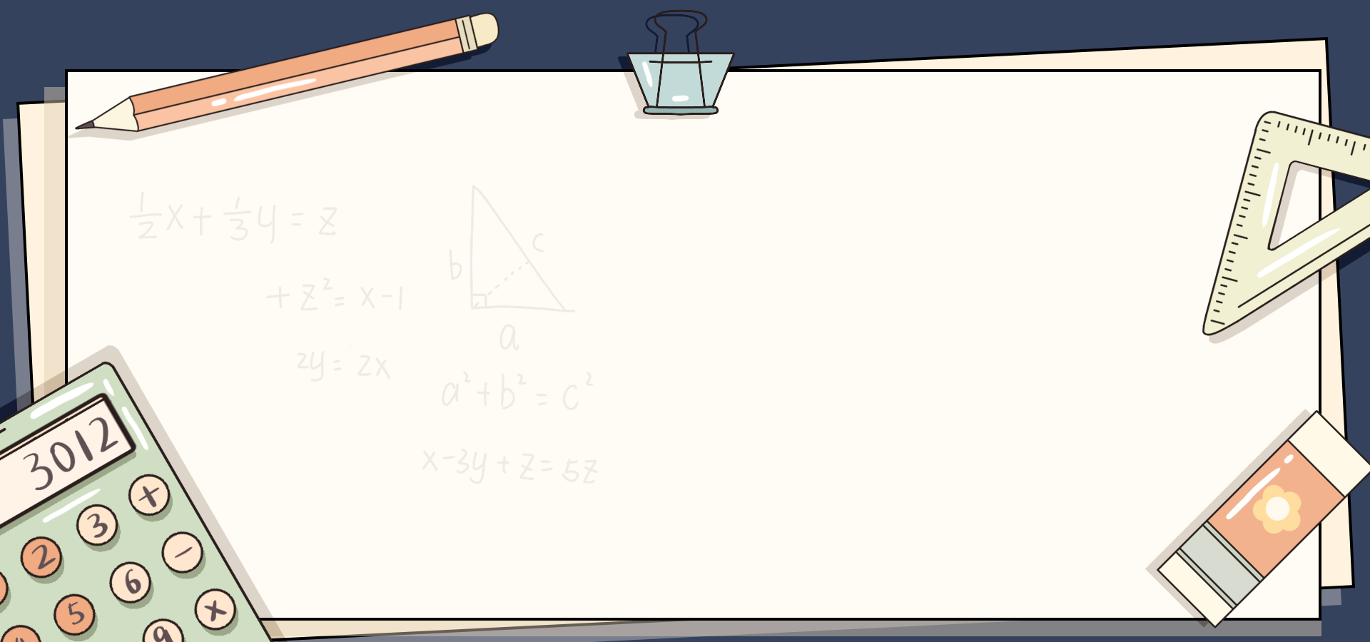
PHÉP TRỪ (KHÔNG NHỚ)
TRONG PHẠM VI 1000

Slide 3

Tiết 1
587 – 265 = ?

Slide 4
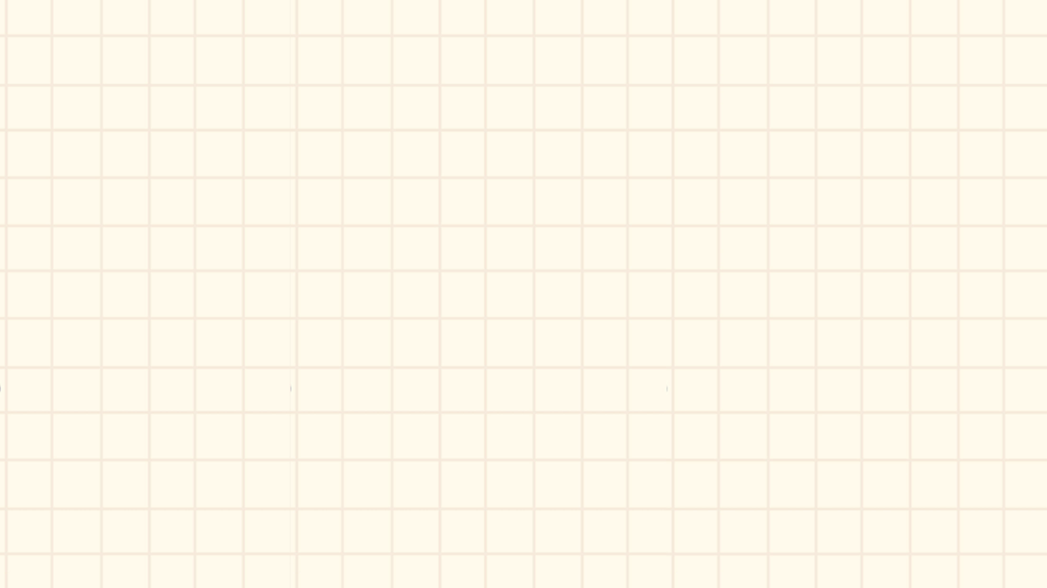


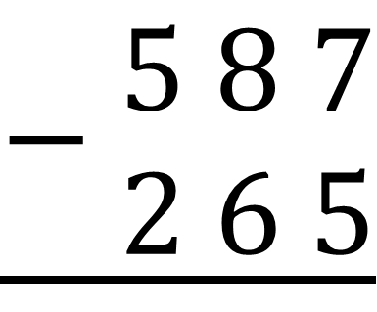

587 – 265 = ?
Đặt tính
7 trừ 5 bằng 2, viết 2
5 8 7
$$\underline{−\begin{aligned} 5 8 7 \\ 2 6 5\end{aligned}}$$
–
2 6 5
8 trừ 6 bằng 2, viết 2
$$3$$
$$2$$
$$2$$
5 trừ 2 bằng 3, viết 3
Vậy 587 – 265 = 322

Slide 5

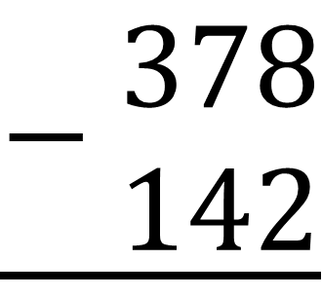
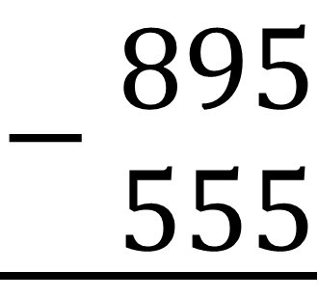
Ví dụ: Đặt tính rồi tính
378 – 142 = ?
895 – 555 = ?
$$\underline{−\begin{aligned} 378 \\ 142\end{aligned}}$$
$$\underline{−\begin{aligned} 895 \\ 555\end{aligned}}$$
236
340

Slide 6










1
Tính:
$$\underline{−\begin{aligned} 742 \\ 312\end{aligned}}$$
$$\underline{−\begin{aligned} 856 \\ 401\end{aligned}}$$
$$\underline{−\begin{aligned} 499 \\ 258\end{aligned}}$$
$$\underline{−\begin{aligned} 364 \\ 310\end{aligned}}$$
?
$$241$$
?
?
$$455$$
?
$$054$$
$$420$$

Slide 7


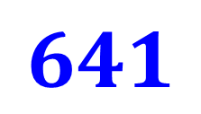
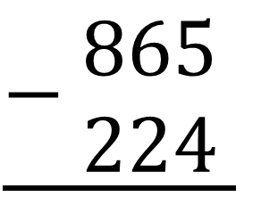
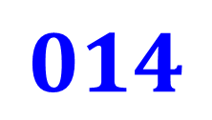
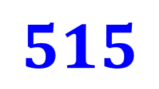
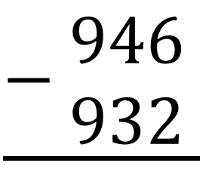
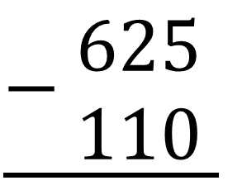
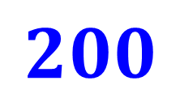
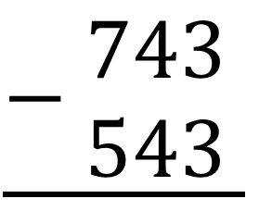
2
Đặt tính rồi tính:
625 – 110
865 - 224
743 – 543
946 - 932
$$\underline{−\begin{aligned} 625 \\ 110\end{aligned}}$$
$$\underline{−\begin{aligned} 865 \\ 224\end{aligned}}$$
$$\underline{−\begin{aligned} 743 \\ 543\end{aligned}}$$
$$\underline{−\begin{aligned} 946 \\ 932\end{aligned}}$$
$$515$$
$$641$$
$$200$$
$$014$$

Slide 8

Vận dụng
thực tế

Slide 9
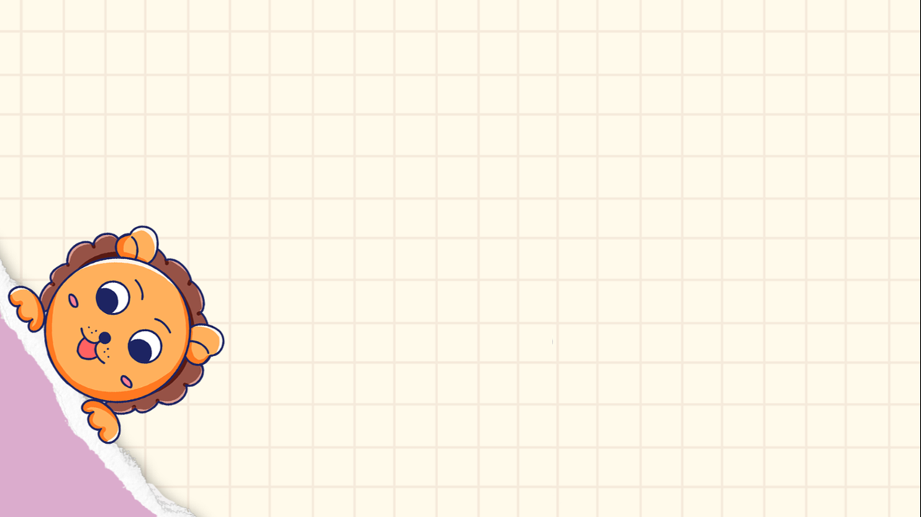

Nêu một bài toán trong thực tế liên quan đến phép trừ (không nhớ) trong phạm vi 1000
Mẹ có 487 con gà, mẹ bán đi 200 con gà. Hỏi mẹ còn lại bao nhiêu con gà?

Slide 10

Củng cố - Dặn dò

Slide 11

Tạm biệt và hẹn gặp lại

